Slide 1
Agents Intervening against Delirium in the Intensive Care Unit (AID-ICU) Forsøgsmedicin
Nina Christine Andersen-Ranberg og Stine Estrup (koordinerende investigatorer)
Lone Musaeus Poulsen (sponsor)
Anæstesiologisk afdeling og intensivafsnit
Sjællands Universitetshospital Køge, Danmark
aid-icu@cric.nu
www.cric.nu/aid-icu

Slide 2
Medicinmodul

Slide 3
Tilgå www.cric.nu/aid-icu

Slide 4
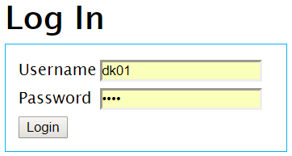
Log på medicinmodulet
Brug afdelingens fælles brugernavn og kodeord

Slide 5
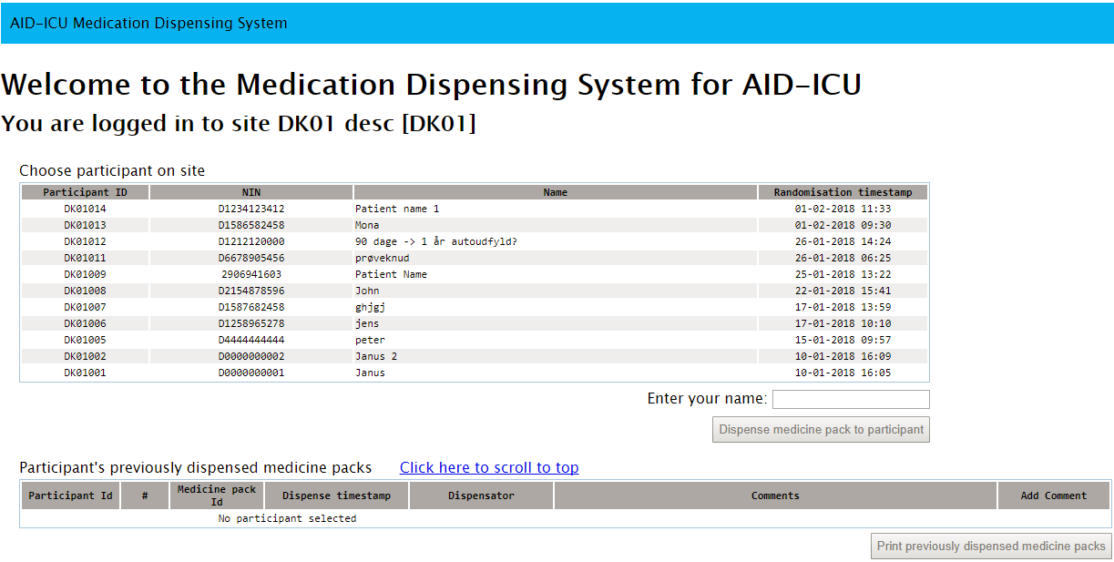
Hent forsøgsmedicin i medicinmodulet
Marker en patient på listen ved at klikke på rækken/navnet

Slide 6
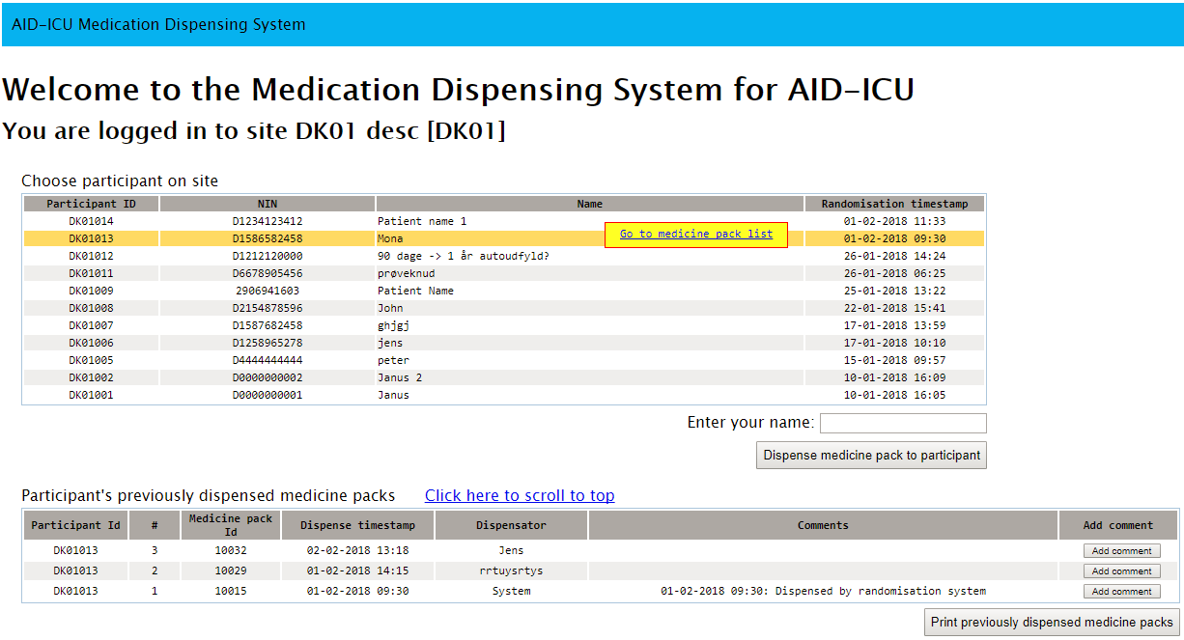
Hent forsøgsmedicin i medicinmodulet
2. Skriv dit navn i feltet

Slide 7
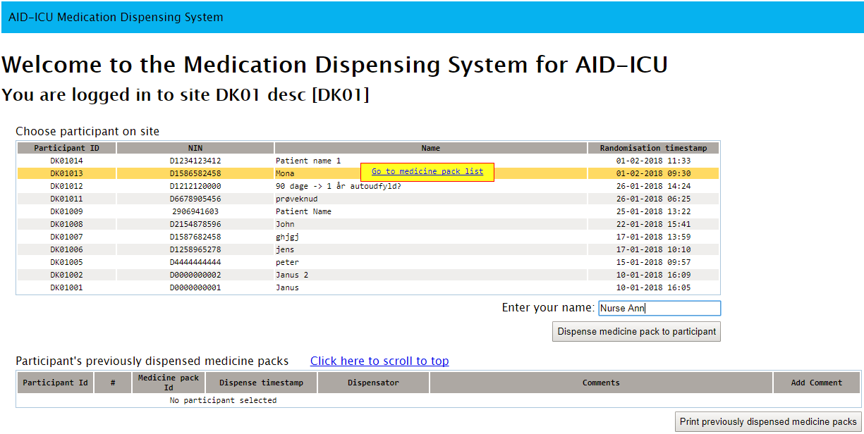
Hent forsøgsmedicin I medicinmodulet
3. Klik ‘Dispense medicine pack to participant’

Slide 8
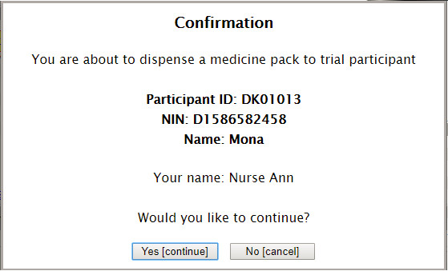
Bekræft

Slide 9
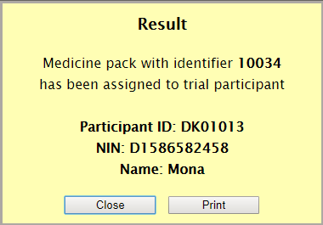
Nummeret på den tildelte medicinpakke
Find den tildelte medicinpakke og adminstrer forsøgsmedicinen efter protokollen.
Der er 3 identiske ampuller i én ‘medicine pack’
Du kan printe medicinpakke-nummeret, hvis du har brug for at huske det

Slide 10
Find tidligere tildelte medicinpakker
Marker den aktuelle patient på listen ved at klikke på på rækken

Slide 11
Find tidligere tildelte medicinpakker
En liste over de medicinpakker/ampuller der er tildelt patienten, kan ses under listen over forsøgspersoner.
Her kan du printe listen

Slide 12
Tryk ‘Add comment’ hvis der er problemer
Hvis du oplever et problem med en ampul/pakke eller der opstår fejl ved administration af medicinen, notér venligst hvad problemet er under ‘Add comment’ i højre side (ud for det aktuelle pakke/ampul-nummer).
Gå igennem processen igen for at tildele et nyt pakke-nummer, hvis det er nødvendigt.

Slide 13
Opsummering
En ny pakke skal tildeles hver dag på www.cric.nu/aid-icu under interventionsperioden så længe patienten ikke opfylder pausekriterier
Ved behov for p.n. trækkes yderligere pakker. Max dosis pr. dag er 20 mg
Marker patienten, skriv dit navn, tryk ”Dispense trial medication”
Tilføj en kommentar hvis du oplever et problem med pakken/en af ampullerne i pakken og tildel en ny om nødvendigt.

